Slide 1
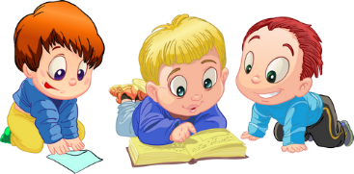
Литературное чтение УМК «Школа России» 2 класс Тест 8. Я и мои друзья Вариант 1
Автор материала: Шабанова Марина Геннадьевна,
1 квалификационная категория,
учитель начальных классов
МБОУ Сарасинская СОШ
Алтайского района Алтайского края
с. Сараса, 2016

Slide 2
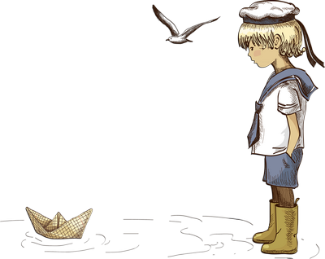
А1. Какой герой стихотворения Э.Мошковской «вышел из обиды»?
Когда перед ним извинились
Когда он помирился со всеми
Когда он хорошо поел
Когда он съел пирог и поспал
два часа

Slide 3
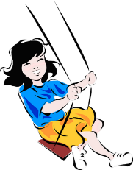
А2. Какое произведение написал В.Лунин?
«Я и Вовка»
«За игрой»
«Почему?»
«Гляжу с высоты»

Slide 4
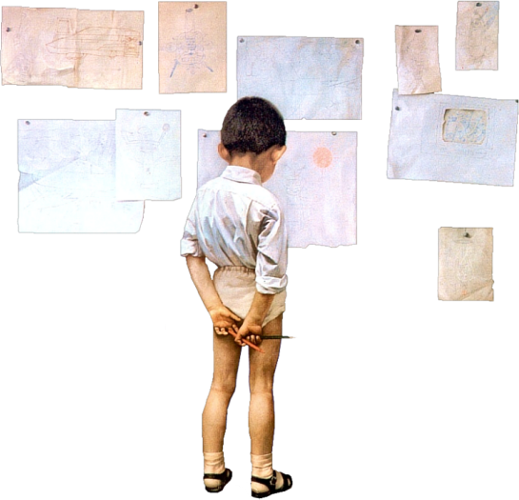
А3. Какое слово шепнул старичок мальчику в рассказе В.Осеевой «Волшебное слово»?
Спасибо
Пожалуйста
Извини
Здравствуйте

Slide 5
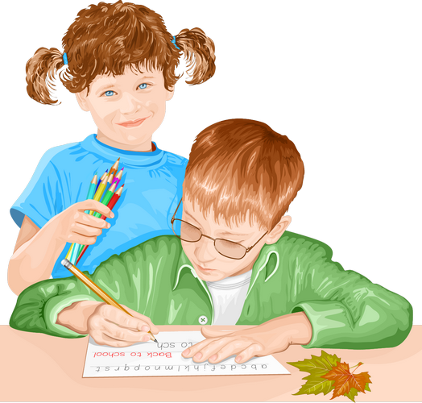
В1. К какому рассказу подходит пословица? Добрый человек добру и учит.
«Почему?»
«Два пирожных»
«Волшебное слово»
«Анна, не грусти!»

Slide 6
С1. Укажи верное утверждение.
Герои стихотворения «Я и Вовка» - настоящие друзья.
Аню из рассказа «Анна, не грусти!» можно назвать хорошей подругой.
Рассказ «Волшебное слово» учит вежливости.
Герой рассказа «Почему?» не раскаялся в том, что сказал маме неправду.

Slide 7
Ключ к тесту
А1 | А2 | А3 | В1 | С1
3 | 1 | 1 | 2 | 1,2

Slide 8
Самооценка
Задания уровня А оцениваются 1 баллом.
Задания уровня В – 2 баллами,
Задания уровня С - 3 баллами (может быть как один, так и несколько ответов).

Slide 9
Работа не содержит ошибок – оценка «5»;
Выполнено не менее 5% объёма работы – оценка «4»;
Выполнено не менее 50% объёма работы – оценка «3»;
Выполнено менее 50% объема работы – оценка «2»

Slide 10
Используемые источники:
- «Литературное чтение», КИМ, 2 класс, Москва, «Вако», 2016
- Климанова и др., «Литературное чтение», ч.1, Москва «Просвещение», 2014
- Кутявина С.В. «Поурочные разработки по литературному чтению», к УМК Л.Ф.Климановой и др. («Школа России»), 2 класс, Москва, «Вако», 2014
- Картинки - http://kira-scrap.ru/dir/detskoe/deti_2/135

